Slide 1
Доклад на международном веб-семинаре
«Интервальный анализ и его приложения»,
2 марта 2026 г.
Последствия от подмены
вероятностей частотами
Зоркальцев Валерий Иванович,
Князев Александр Сергеевич,
Байкальский государственный университет,
г. Иркутск.

Slide 2
Актуальность
В математических моделях и вычислительных методах нередко используются в исходных данных вероятности событий.
Эти вероятности (из-за незнания истинных значений) часто подменяются частотами реализации случайной величины в располагаемых ограниченных выборках.
Поскольку эти частоты являются случайными реализациями, то случайно отклоняющимися от «истинных» будут и конечные результаты расчетов.
Какие последствия от таких подмен? Насколько они существенны? Как анализировать?

Slide 3
Модели использующие вероятности событий
1. Анализа надежности сложных технических систем (энергетических, трубопроводных и др.).
2. Актуарные расчеты. Модели анализа страховых систем.
3. Функционирования экосистем:. Оценка параметров биологических систем на основе располагаемых данных.
4. Оценка параметров законов распределения случайной величины.
5. Экономическое планы и проекты, модели объектов особых условий функционирования, динамики массовых заболеваний, расчет энтропии и др..

Slide 4
Пример 1. Энтропия в расчетах энтропии
Клод Шеннон в работах по теории информации и информационной энтропии рассматривал примеры из систем связи. В качестве оценок вероятностей событий (искажений, ошибок в каналах связи) он использовал частоты реализаций в ограниченных выборках.
Не учитывались вероятности возможных отклонений таких оценок вероятностей, что может потребовать дополнительных мероприятий по обеспечению надёжности систем связи.
К. Шеннон. Работы по теории информации и кибернетике – М: ИЛ, 1963

Slide 5

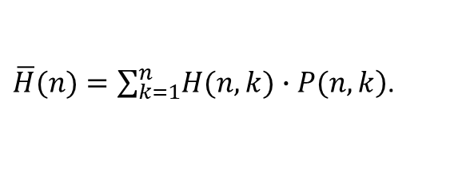
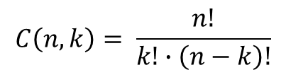
Пример 1. Энтропия при подбрасывании монеты
Энтропия при известных вероятностях выпадения решки:
$H\left(p\right)=−\left(p∙\log_{2}{p}+\left(1−p\right)∙\log_{2}\left(1−p\right)\right)$,
где $p$ — вероятность выпадения решки;
H = 1 при p=0,5 (честная монета),
H = 0,88 при p=0,7 (смещенная монета).
Энтропия монеты на основе частот:
$H\left(n,k\right)=−\left(\frac{k}{n}∙\log_{2}{\frac{k}{n}}+\frac{n−k}{n}∙\log_{2}{\frac{n−k}{n}}\right)$,
где $n$ — число испытаний, $k$ — число решек.
Математическое ожидание энтропии для серий из n подбрасываний
$\overline{H}(n)=\sum_{k=1}^{n}{\left.H(n, k)∙P(n, k\right)}$.
Вероятность выпадения k решек при n подбрасываниях:
$$C\left(n,k\right)= \frac{n!}{k!∙\left(n−k\right)!}$$
$P\left(n, k\right)=C\left(n,k\right)∙p^{k}∙{\left(1−p\right)}^{n−k}$,

Slide 6
Эксперименты с подбрасыванием монеты (при $p=0,5$)
Результаты десяти подбрасываний монеты
Число решек
Число орлов
Вероятность события
Энтропия
10
9
8
7
6
5
4
3
2
1
0
0
1
2
3
4
5
6
7
8
9
10
0,10%
0,98%
4,39%
11,72%
20,51%
24,61%
20,51%
11,72%
4,39%
0,98%
0,10%
0
0,47
0,72
0,88
0,97
1
0,97
0,88
0,72
0,47
0
Мат. ож. энтр.: $\overline{H}(10)=$ 0,92. Энтропия расчета энтропии – 2.7.

Slide 7
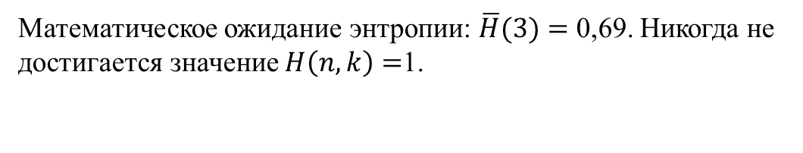
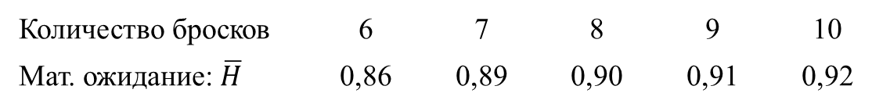
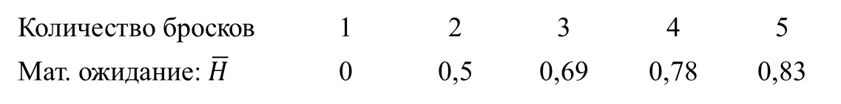
Эксперименты с подбрасыванием монеты (при p=0,5)
Результаты трех подбрасываний монеты
Число решек
Число орлов
Вероятность события
Энтропия
3
2
1
0
0
1
2
3
12,5%
37,5%
37,5%
12,5%
0
0,92
0,92
0
Математическое ожидание энтропии: $\overline{H}(3)=$ 0,69. Никогда не достигается значение $H\left(n,k\right)=$1.
Результаты до десяти подбрасываний монеты
Количество бросков 1 2 3 4 5
Мат. ожидание: $\overline{H}$ 0 0,5 0,69 0,78 0,83
Количество бросков 6 7 8 9 10
Мат. ожидание: $\overline{H}$ 0,86 0,89 0,90 0,91 0,92

Slide 8
Целесообразность использования метода Монте-Карло
В общем случае перебор всех возможных ситуаций невозможен из-за ограничений на точность и объемы вычислений. Предлагается использовать многократную имитацию на базе метода Монте-Карло больших наборов случайных реализаций исходных данных и, на этой основе, конечных результатов расчетов решаемой задачи (модели).
На такой информационной базе предлагается рассчитывать характеристики (погрешностей, надежности, устойчивости) конечных показателей в зависимости от объемов располагаемой выборки и используемого метода реализации модели.
Количество имитаций должно обеспечивать требуемую точность рассчитываемых характеристик.

Slide 9
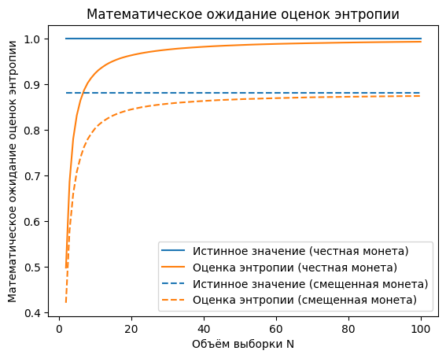
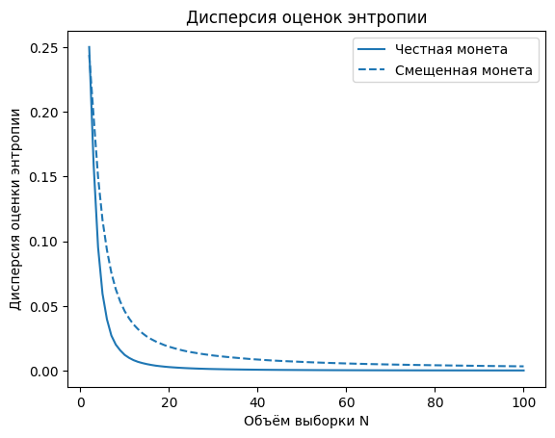
Необходимость использования нескольких характеристик
честная монета p=0,5
смещенная монета p=0,3
Результату расчета двух характеристик в оценке энтропии при подбрасывании монеты на базе метода Монте-Карло. Одного математического ожидания недостаточно для определения минимально необходимого объема выборки. Важен разброс значений и другие характеристики.

Slide 10
Пример 2. Задачи сравнительного анализа текстов Существуют задачи определения особенностей текстов разных авторов, изменений этих особенностей с возрастом, задачи определения авторства.
Для решения таких задач формируется специальное направление в вычислительной лингвистике, базирующееся на сравнительном анализе частот отдельных языковых конструкций (особых слов, оборотов речи, риторических структур).
Исследования по любой из используемых мер близости текстов нуждаются в оценках их надежности, достоверности, точности. Для этого используется и развивается излагаемая в данном докладе методика.

Slide 11
Пример 3. Задачи аппроксимации, оценки параметров законов распределения случайной величины
В книгах по математической статистике для обоснования методов обычно используются их свойства при больших, выборках: асимптотическая несмещёность, асимптотическая эффективность, состоятельность.
При решении реальных задач используются ограниченные объемы данных, что необходимо учитывать при сравнении и выборе методов аппроксимации. О проблеме ограниченности располагаемой выборки писал еще Гаусс, критикую им же предложенные ранее способы обоснования метода наименьших квадратов.
Насколько это важно? Как это анализировать и учитывать?

Slide 12
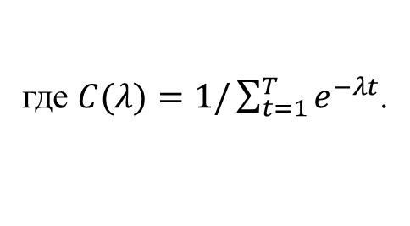

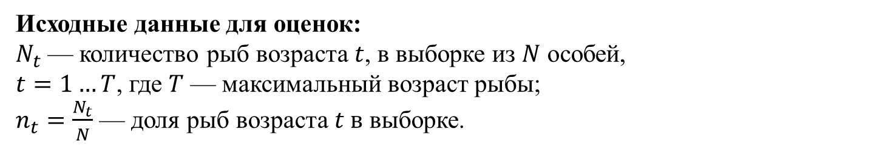
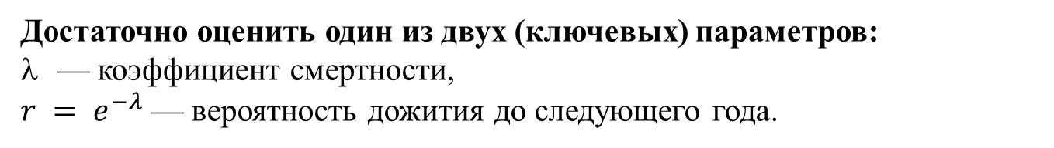
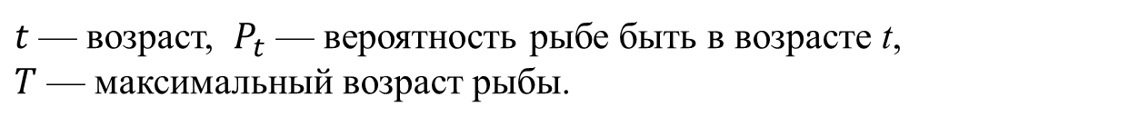
Пример 3. Задача оценки параметров усеченного экспоненциального закона распределения случайной величины, модель динамики смертности рыб
Усеченное дискретное экспоненциальное распределение:
$P_{t}= C\left(λ\right)e^{−λt},$ $t=1,…,T,$
где $C(λ)=1{/\sum_{t=1}^{T}{e^{−λt}}}$.
$t$ — возраст, $P_{t}$ — вероятность рыбе быть в возрасте t,
$T$ — максимальный возраст рыбы.
Достаточно оценить один из двух (ключевых) параметров:
— коэффициент смертности,
$r = e^{−λ}$ — вероятность дожития до следующего года.
Исходные данные для оценок:
$N_{t}$ — количество рыб возраста $t$, в выборке из $N$ особей,
$t=1…T$, где $T$ — максимальный возраст рыбы;
$n_{t}=\frac{N_{t}}{N}$ — доля рыб возраста $t в$выборке.

Slide 13
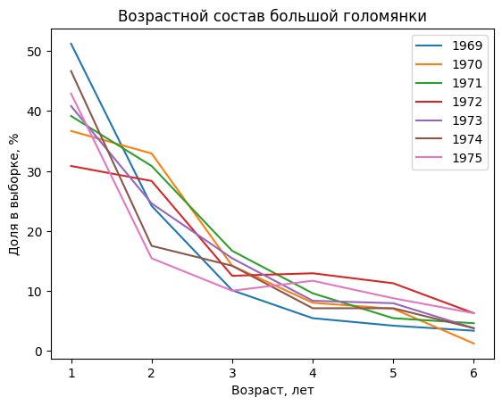
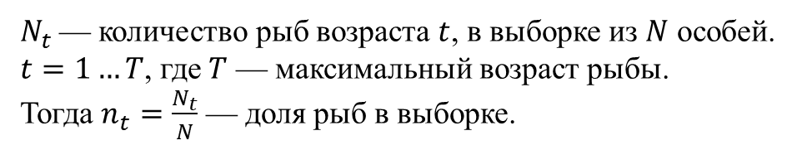
Распределение по возрастам большой голомянки (Стариков)
$N_{t}$ — количество рыб возраста $t$, в выборке из $N$ особей.
$t=1…T$, где $T$ — максимальный возраст рыбы.
Тогда $n_{t}=\frac{N_{t}}{N}$ — доля рыб в выборке.

Slide 14
Оценки коэффициента смертности голомянок двумя вариантами метода наименьших квадратов на одних и тех же данных, расхождение примерно в 10%.
 | МНК в логарифмической шкале | МНК в исходной шкале
Большая голомянка | 0,4428 | 0,4939
Малая голомянка | 0,6492 | 0,6070

Slide 15
Подробнее разрабатываемая методика, алгоритмы и программы, результаты их применения представлены в подготовленной к защите диссертации на соискание ученой степени кандидата технических наук
Князева Александра Сергеевича
Методика исследования последствий от замены вероятностей частотами
Специальность: 2.3.1 «Системный анализ, управление и обработка информации, статистика»
Научный руководитель:
доктор технических наук, профессор
Зоркальцев Валерий Иванович

Slide 16
К настоящему времени обсуждаемая методика в завершенном виде разработана для задач оценки параметров дискретных законов распределения случайных величин.
В диссертации А.С. Князева она излагается на примере дискретного усеченного экспоненциального закона распределения с приложением к оценке распределения по возрастам и параметров динамики смертности большой и малой голомянки.

Slide 17
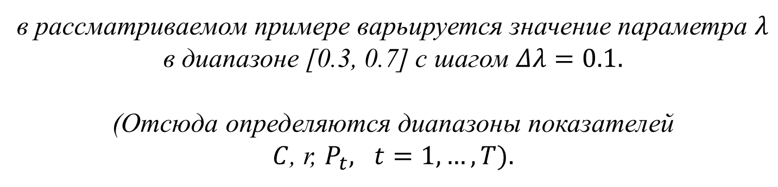
Этапы методики исследований:
выбор исследуемых методов (моделей);
выбор алгоритмов и ключевых параметров для оценки параметров;
определение диапазонов содержащих «истинные» значения ключевых параметров, варьирование значений ключевых параметров в рамках заданных диапазонов.
в рассматриваемом примере варьируется значение параметра $λ$ в диапазоне [0.3, 0.7] с шагом $Δλ=0.1.$
(Отсюда определяются диапазоны показателей
$C$, r, $P_{t}, t=1,…,T).$

Slide 18
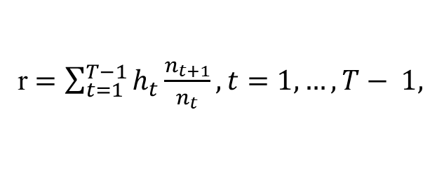


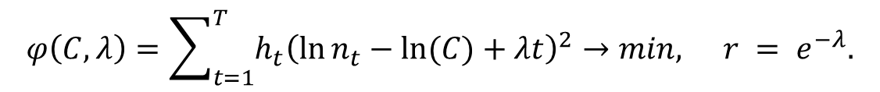
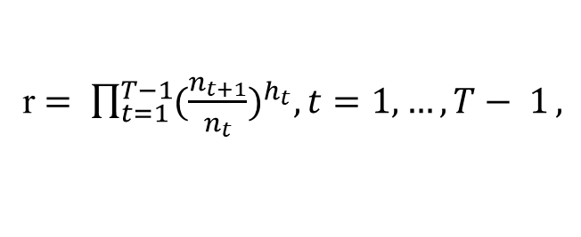
Рассмотренные методы оценки параметров усеченного экспоненциального закона распределения
1. Оценка условной вероятности дожития до следующего года в виде взвешенной средней арифметической:
r$=\sum_{t=1}^{T−1}{h_{t}\frac{n_{t+1}}{n_{t}}}, t=1,…,T− 1,$
$λ=−\ln{r}$.
2. Оценка условной вероятности дожития до следующего года в виде взвешенной средней геометрической:
r$= \prod_{t=1}^{T−1}{{(\frac{n_{t+1}}{n_{t}})}^{h_{t}}, t=1,…,T− 1},$
$λ=−$ln r.
3. Оценка методом наименьших квадратов в логарифмической шкале:
$$φ\left(C,λ\right)=\sum_{t=1}^{T}{h_{t}{\left(\ln{n_{t}}−ln⁡(C)+λt\right)}^{2}→min,} r = e^{−λ}.$$

Slide 19
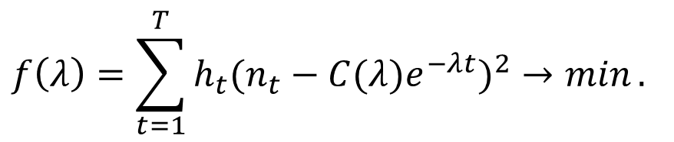
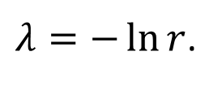
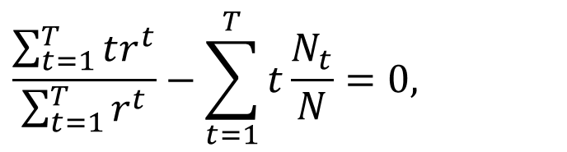
Рассмотренные методы оценки параметров усеченного экспоненциального закона распределения
4. Оценка методом наименьших квадратов в исходной шкале:
$$f\left(λ\right)=\sum_{t=1}^{T}{{h_{t}(n_{t}−C(λ)e^{−λt})}^{2}→min}.$$
Для минимизации использовался метод золотого сечения.
5. Оценка методом максимального правдоподобия:
$$\frac{\sum_{t=1}^{T}{tr^{t}}}{\sum_{t=1}^{T}{r^{t}}}−\sum_{t=1}^{T}{t\frac{N_{t}}{N}}=0,$$
Для решения уравнения использовался метод бисекции.
$λ=−\ln{r}$.

Slide 20

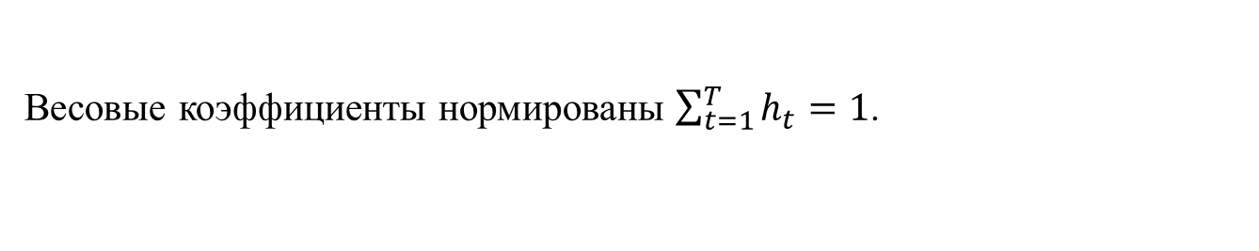


Варианты задания весовых коэффициентов
1. Одинаковые весовые коэффициенты:
$h_{t}=\frac{1}{T},$ $t=1,…,T$.
2. Весовые коэффициенты пропорциональные оценкам вероятностей нахождения объектов в возрастных группах:
$\frac{h_{t+1}}{h_{t}}=\frac{P_{t+1}}{P_{t}},$ $t=1,…,T.$
3. Весовые коэффициенты, пропорциональные обратным значениям дисперсий оценок вероятностей нахождения объектов в возрастных группах
$\frac{h_{t+1}}{h_{t}}=\frac{P_{t}(1−P_{t})}{P_{t+1}(1−P_{t+1})},$ $t=1,…,T,$
где $P_{t}$ – вероятность того, что какая−то из конкретных рыб в улове имеет возраст $t$.
Весовые коэффициенты нормированы $\sum_{t=1}^{T}{h_{t}}=1$.
Notes:
Итого рассмотрено 4х3+1=13 алгоритмов оценки параметров усеченного дискретного экспоненциального закона распределения случайной величины.

Slide 21
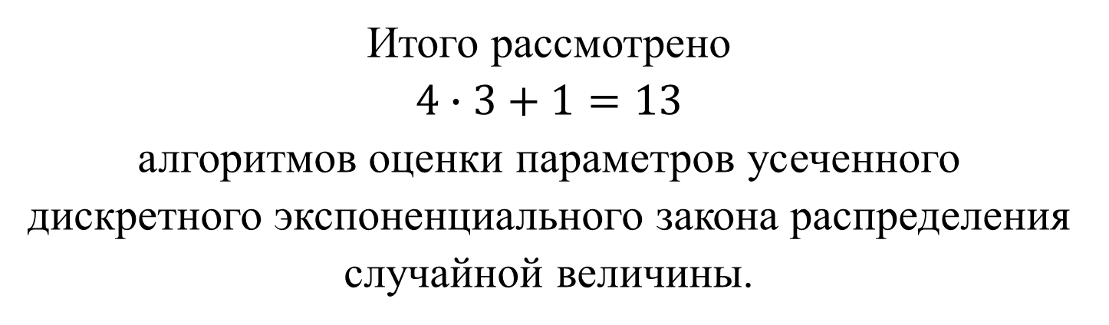
Итого рассмотрено
$4∙3+1=13$
алгоритмов оценки параметров усеченного дискретного экспоненциального закона распределения случайной величины.

Slide 22
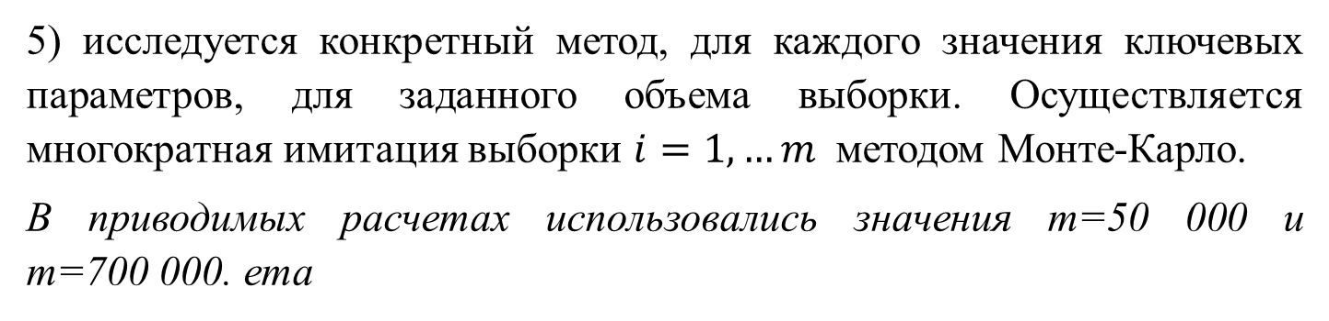
Этапы методики исследований (продолжение):
4) задаются значения объемов выборок (варьируемые в приводимых далее расчх N= 100,…,500 с шагом 10);
5) исследуется конкретный метод, для каждого значения ключевых параметров, для заданного объема выборки. Осуществляется многократная имитация выборки $i=1,…m$методом Монте-Карло.
В приводимых расчетах использовались значения m=50 000 и m=700 000. ета
6) для каждой выборки исходных данных осуществляется расчет на модели конечных результатов;
7) определяются статистические характеристики качества данного метода (при данном значении ключевых параметров). Строятся зависимости характеристик от варьируемых объемов выборки.

Slide 23
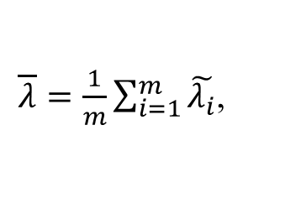
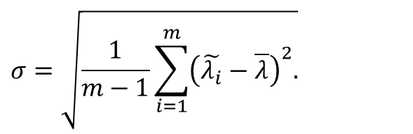
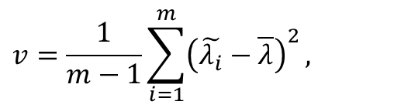

Некоторые рассчитываемые характеристики исследуемых методов
1. Математическое ожидание оцениваемого параметра и его смещение относительно (варьируемого в диапазоне) «истинного» значения:
$\overline{λ}=\frac{1}{m}\sum_{i=1}^{m}{\tilde{λ_{i}}}$,
$$∆=|\overline{λ}− λ|.$$
2. Дисперсия и стандартное отклонение от математического ожидания оценок
$$σ=\sqrt{\frac{1}{m−1}\sum_{i=1}^{m}{{\left(\tilde{λ_{i}}−\overline{λ}\right)}^{2}.}}$$
$$v=\frac{1}{m−1}\sum_{i=1}^{m}{{\left(\tilde{λ_{i}}−\overline{λ}\right)}^{2}},$$
3. Медиана оцениваемого параметра.
4. Вероятность попадания оцениваемого параметра в 10% интервал от истинного значения.
5. И другие в т.ч. отклонения от «истинных» значений, относительные отклонения (деленные на значения математических ожиданий или на «истинные» значения).

Slide 24
Объём вычислений для проведенных исследований
Исследуемый диапазон
коэффициента смертности голомянки:
от 0,3 до 0,7 с шагом 0,1
Объём выборки
(количество особей в распределении):
от 100 до 500 особей с шагом в 10
(41 точка для каждого графика)
Количество численных экспериментов:
(имитаций уловов)
50-700 тыс. в каждой точке
Потребовались расчеты 27,5 млн или 245 млн имитаций задач оценки параметров одного из 13 методов.
Излагаемая методика вычислительноёмкая!

Slide 25
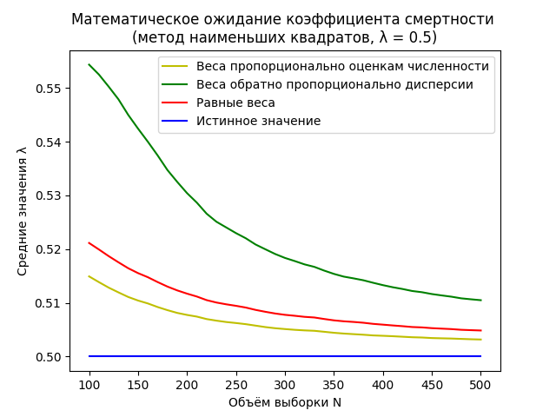
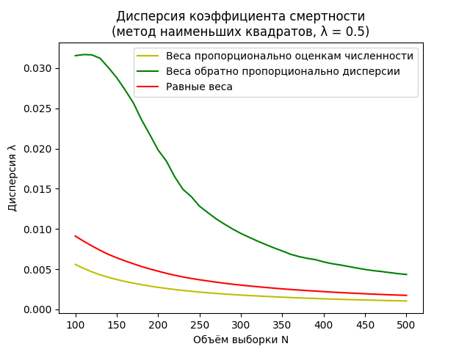
Расчеты методом наименьших квадратов в логарифмической шкале с тремя вариантами весов.
Было доказано ранее опубликованное предположение (Бычков И.В., Зоркальцев В.И., Казазаева А.Н. Сиб ЖВМ, 2018, №3) о преимуществе использования весов пропорционально оценкам численности рыб по сравнению с весами обратно пропорционально дисперсии оценок. Это опровергает общепринятую рекомендацию использования только весов обратно пропорциональных дисперсии измерений.

Slide 26
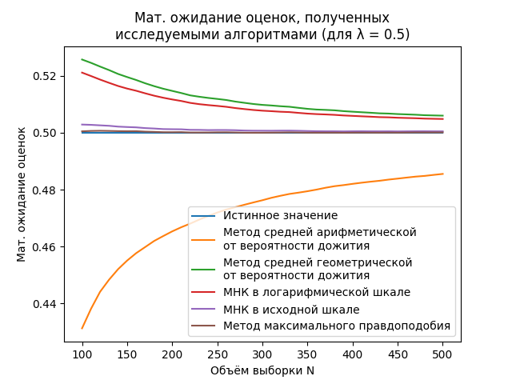
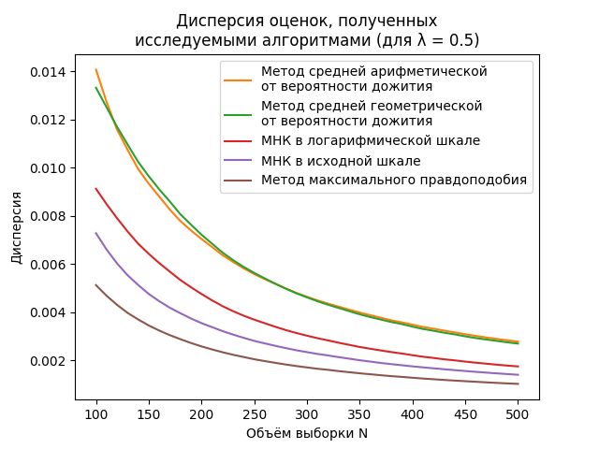
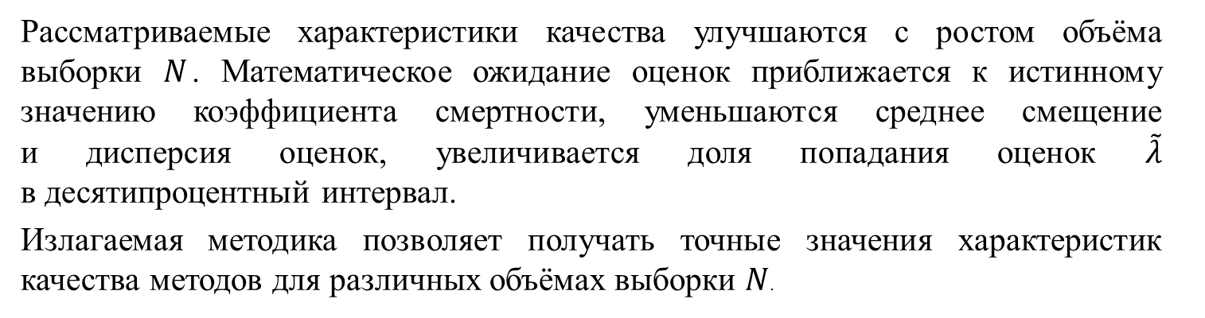
Рассматриваемые характеристики качества улучшаются с ростом объёма выборки $N$. Математическое ожидание оценок приближается к истинному значению коэффициента смертности, уменьшаются среднее смещение и дисперсия оценок, увеличивается доля попадания оценок $\tilde{λ}$ в десятипроцентный интервал.
Излагаемая методика позволяет получать точные значения характеристик качества методов для различных объёмах выборки $N$.
Notes:
1. Рассматриваемые в работе характеристики качества улучшаются с ростом объёма выборки $N$. Математическое ожидание оценок (20) приближается к истинному значению коэффициента смертности, уменьшается смещение (21) и дисперсия оценок (22), увеличивается доля попадания оценок $\tilde{λ}$ в десятипроцентный интервал. Излагаемая методика позволяет получать точные значения показателей качества для различных объёмов выборки $N$.
2. По всем рассмотренным характеристикам и всему рассмотренному диапазону объема выборки исследуемые алгоритмы упорядочены почти всегда одинаково. Наихудшим является второй из них (14), затем идет алгоритм (13). Дисперсия оценок, полученных этими алгоритмами в 2,5‑3 раза больше по сравнению с результатами оценок алгоритмами (12), (15).

Slide 27
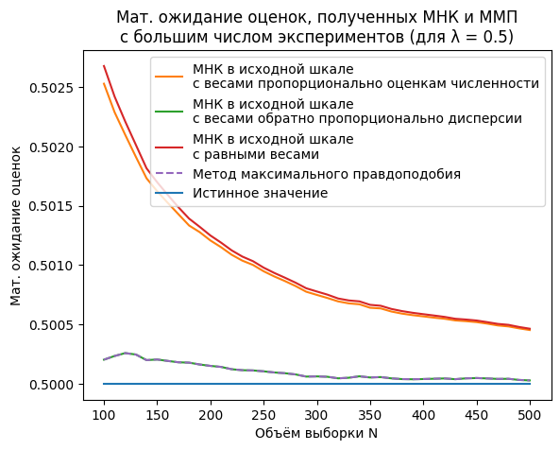
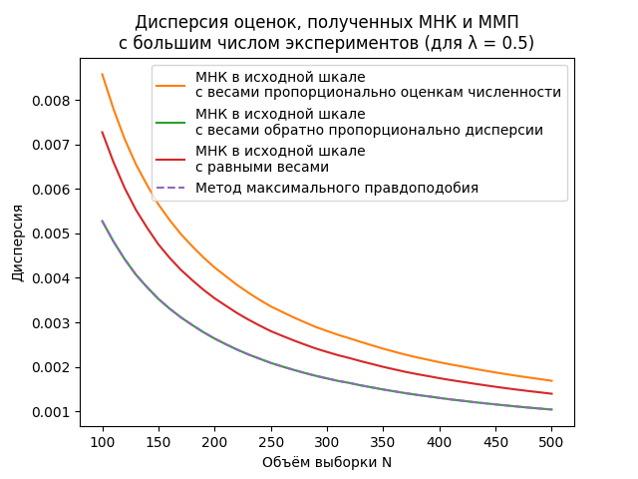
Важным результатом проведенных исследований стало выявление значительно более точных оценок методом наименьших квадратов в исходной шкале и методом максимального правдоподобия, чем любым из других рассмотренных алгоритмов на всем диапазоне исследуемых значений λ.
При оценке методом наименьших квадратов в исходной шкале лучшим оказался способ задания весовых коэффициентов обратно пропорционально дисперсии.

Slide 28
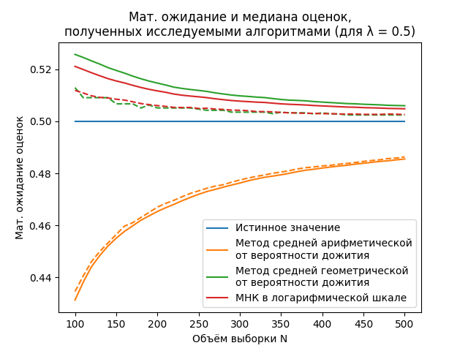
Медиана оценок параметра λ для метода наименьших квадратов в логарифмической шкале (пунктирная линия сверху) значительно менее смещена относительно истинного значения, чем математическое ожидание.

Slide 29
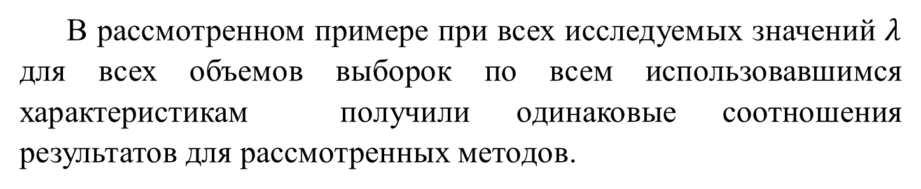
Проблема многокритериальности
В рассмотренном примере при всех исследуемых значений $λ$ для всех объемов выборок по всем использовавшимся характеристикам получили одинаковые соотношения результатов для рассмотренных методов.
На этой базе обоснована целесообразность использования методов максимального правдоподобия или наименьших квадратов в исходной шкале.
Для общего случая выдана рекомендация использования Парето-оптимальных решений (увы, их может быть много и есть проблемы и многообразие методов выбора из них).

Slide 30
Направления развития
Планируется и осуществляется развитие приведенной методики для исследования динамики смертности рыб в том числе:
с учетом возможности ошибок оценок возрастов рыб;
изменение по годам коэффициента смертности (распределение Вейсбула и др.);
«выбросов» численности сеголеток в отдельные годы;
планируется развитие методики и проведение исследований динамики смертности промысловых рыб (омуль, хариус, сиг);

Slide 31
Проведены и представлены в диссертации Князева А. С. исследования методов, с учётом возможных ошибок в определении возраста
Существует вероятность появления в один год двух колец на отолитах голомянки и, соответственно, возникновения ошибки при определении возраста.
Граф динамики ситуации:
α
(5, 5)
α
(4, 4)
(1-α)
α
(3, 3)
(1-α)
α
(5, 6)
α
(2, 2)
(1-α)
α
(4, 5)
(1-α)
α
(1, 1)
(1-α)
α
(3, 4)
(1-α)
α
(5, 7)
(0, 0)
(1-α)
α
(2, 3)
(1-α)
α
(4, 6)
(1-α)
(1, 2)
(1-α)
α
(3, 5)
(1-α)
α
(5, 8)
(2, 4)
(1-α)
α
(4, 6)
(1-α)
(3, 6)
(1-α)
α
(5, 9)
(4, 8)
(1-α)
(5, 10)
1-й год
2-й год
3-й год
4-й год
5-й год
(N, M) — состояния, где N — возраст особи, M — число колец.
$α$ — вероятность, что за год образуется одно кольцо, $α∈(0, 1)$.
$(1−α)$ — вероятность, что за год образуется два кольца
Notes:
Разрабатываемая методика может быть использована для более сложных моделей. В работе рассматривается модель, описывающая возраст голомянок с учетом возможности, с некоторой вероятностью, появления второго кольца, и, соответственно, возникновения ошибки при определении возраста. Дело в том, что вследствие изменения условий в окружающей среде существует вероятность появления в один год двух колец на отолитах голомянки. Перед вами граф динамики ситуации с учетом вероятности появления двух колец. Возможность гибели рыбы на представленном графе не отображена. Вероятность появления двух колец за год жизни примем равной 10%.

Slide 32
Направления развития
Развитие разрабатываемой технологи к задачам оценкам параметров непрерывных законов распределения случайной величины.
Развитие и конкретизация предлагаемой технологии для моделей:
1) анализа надежности систем энергетики (в т. ч. в целях обоснования объемов дополнительных средств резервирования из-за ненадежности располагаемых данных);
2) актуарных расчетов, в т. ч. последствия от ограниченности располагаемых данных о страховых случаях;
3) сравнительного анализа и идентификации авторства текстов.

Slide 33
Необходимость осмысления результатов
Результаты расчетов по рассматриваемой методике выдают доказанные компьютером значения разных характеристик
- конкретного метода,
- при конкретном значении его ключевых параметров
- и заданных объемов выборок.
Эти значения, их соотношения, построенные зависимости нуждаются в осмыслении.

Slide 34
Society for Imprecise Probability (SIP)
Официальный сайт общества: http://www.sipta.org/
Журнал общества: «International Journal of Approximate Reasoning»
https://www.sciencedirect.com/journal/international-journal-of-approximate-reasoning
Кузнецов В.П. Интервальные статистические модели. – М.: Радио и связь, 1991. – 352 с.: ил. ISBN 5-256-00726-2.
Владимир Петрович Кузнецов исходит из того, что в реальных задачах мы почти никогда не знаем точные значения вероятностей. Данные всегда ограничены, измерительные приборы имеют погрешность.
Естественным способом описания неопределенности является, по его мнению не число, а интервал. Такой подход идейно (в постановке) близок к рассматриваемому в данной диссертации.
Интервальный анализ активно развивается в работах С. П. Шарого в т. ч. на организованном им Семинаре. Развивался в работах А. В. Лакеева.

Slide 35
СПАСИБО
ЗА ВНИМАНИЕ!!!

Slide 36
Пример 4. Исследования вариаций температур по данным Госгидромета и средств обеспечения надежности энергоснабжения для СМ СССР
Изучение закономерностей колебаний потребностей в топливе на отопление по данным многолетних наблюдений температур.
2. Определение и отслеживание рационального состава средств обеспечения надежности и устойчивости энергоснабжения. Разработка математических моделей для этих исследований.
В холодную зиму 1982 года из-за нехватки энергоресурсов было остановлено в СССР 2000 предприятий. Имеют место крупные системные аварийные ситуации в энергоснабжении населенных пунктов, часто в холодные периоды.

Slide 37
В 80-х годах под руководством одного из авторов этого доклада осуществлялись разработки по нормированию и отслеживании текущей ситуации с надежностью энергоснабжения страны и регионов для аппарата СМ СССР.
Использовались имитационные модели функционирования систем энергоснабжения для определения оптимальных уровней и механизмов средств резервирования в энергоснабжении. В моделях имитировались случайные колебания в производстве, транспорте и потреблении энергоресурсов.
На следующей иллюстрации кратко представлены обобщенные (для страны в целом) полученные рекомендации по оценкам рациональных уровней средств обеспечения надежного снабжения котельно-печным топливом. Приводятся затраты в рублях 80-х годов (когда рубль считался дороже на треть, чем доллар тех лет).

Slide 38
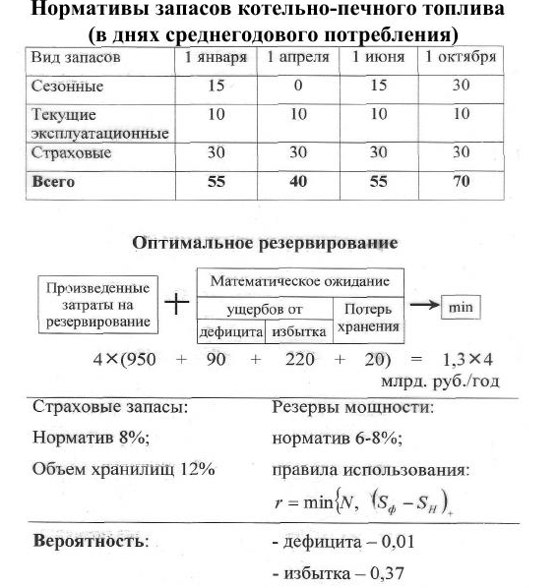

Slide 39
В этих разработках использовались предоставленные аппаратом СМ СССР данные о температурах в разрезе всех экономических районов СССР с 1897 г.
На основе этих данных проведены обширные исследования вариаций продолжительностей отопительных периодов и средних за отопительные периоды разностей температур внутри и вне здания по всей территории СССР. Произведение этих показателей отражает колебания расходов теплоэнергии и топлива на отопление одних и тех же зданий.
Результаты изучения вариаций указанных трех природно-метеорологических характеристик обобщены в двух монографиях и ряде статей. Некоторые из результатов, полученных на метеоданных прошлых наблюдений представлены в последующих иллюстрациях.

Slide 40
Средние за многолетний период климатические характеристики экономических районов СССР с холодным климатом
Экономические районы | Интегральная разность температур, градусо-дни | Продолжитель- ность отопительного периода, дни | Средняя за отопительный период разность температур,
Восточно-Сибирский | 7855 | 269 | 29.2
Дальневосточный | 7720 | 267 | 28.9
Западно-Сибирский | 7478 | 269 | 27.8
Северо-западный | 6169 | 265 | 23.4
Уральский | 5763 | 228 | 25.3
Волго-Вятский | 5398 | 229 | 23.6
Центральный | 4802 | 220 | 21.8
Казахстанский | 4726 | 198 | 23.9
Поволжский | 4516 | 199 | 22.7
СССР в среднем | 4208 | 225 | 18.7

Slide 41
Средние за многолетний период климатические характеристики экономических районов СССР с относительно теплым климатом
Экономические районы | Интегральная разность температур, градусо-дни | Продолжительность отопительного периода, дни | Средняя за отопительный период разность температур,
Центрально-Черноземный | 4200 | 198 | 21.2
Белорусский | 3882 | 200 | 19.4
Прибалтийский | 3881 | 207 | 18.7
Донецко-Приднепровский | 3620 | 184 | 19.7
Юго-Западный | 3619 | 189 | 19.1
Северо-Кавказский | 3269 | 177 | 18.5
Южный | 3113 | 172 | 18.1
Закавказский | 3056 | 178 | 17.2
Средняя Азия | 2744 | 154 | 17.8
СССР в целом | 4208 | 225 | 18.7

Slide 42
Относительные показатели, диапазон и интенсивность колебаний расхода топлива на отопление в экономических районах СССР
Район | Максимальные отклонения от среднемноголетнего уровня |  | Диапазон колебаний потребности, % | Интенсив-ность колебаний, %
 | в сторону уменьшения | в сторону увеличения
Районы с холодным климатом
Восточно-Сибирский | -8,0 | 14,2 | 22,2 | 3,1
Дальневосточный | -7,3 | 8,3 | 15,3 | 2,5
Западно-Сибирский | -12,0 | 20,8 | 32,8 | 4,0
Северо-западный | -12,1 | 18,5 | 30,6 | 5,1
Уральский | -13,5 | 20,0 | 33,5 | 4,5
Волго-Вятский | -15,4 | 17,3 | 32,7 | 5,2
Центральный | -16,4 | 23,7 | 40,1 | 5,9
Казахстанский | -16,1 | 16,9 | 33,0 | 5,5
Поволжский | -16,8 | 21,0 | 37,8 | 6,2

Slide 43
Район | Максимальные отклонения от среднемноголетнего уровня |  | Диапазон колебаний потребности, % | Интенсив-ность колебаний, %
 | в сторону уменьше-ния | в сторону увеличения
Районы с относительно теплым климатом
Центрально- Черноземный | -16,2 | 26,3 | 45,5 | 6,7
Белорусский | -18,8 | 29,7 | 48,5 | 7,2
Прибалтийский | -20,1 | 30,6 | 50,7 | 7,5
Донецко-Приднепровский | -19,8 | 28,2 | 48,0 | 7,0
Юго-Западный | -20,6 | 29,1 | 49,7 | 7,0
Северо-Кавказский | -20,5 | 30,1 | 50,6 | 7,9
Южный | -23,6 | 32,7 | 56,3 | 7,8
Закавказский | -16,8 | 25,9 | 42,7 | 7,6
Средняя Азия | -25,3 | 21,9 | 47,2 | 8,8
Страна в целом | -11,2 | 15,9 | 27,1 | 4,4

Slide 44
Одна из методических проблем в имитационном моделировании процессов энергоснабжения:
«Как задавать случайные реализации вариаций потребностей в теплоэнергии и топливе опираясь на ограниченный объем располагаемых реализаций за прошлые периоды?»
Обдумывание этой проблемы (в том числе) и привело к рассмотренной в данном докладе разработке. Конечно, предложенная разработка нуждается в развитии.

Slide 45
Представление о плотность вероятности вариации потребности в топливе на отопление.

Slide 47
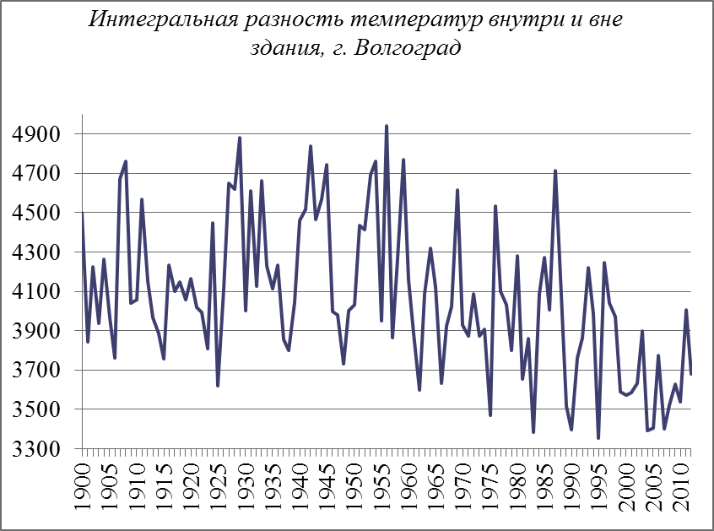

Slide 48
Существует проблема выделения (и имитации в моделях функционирования систем энергоснабжения) регулярных (сезонных, суточных) и случайных колебаний метеоусловий (в т. ч. продолжительности отопительных периодов, зимних температур).
Особенно важны и трудны оценки возможных величин и вероятностей редких (наиболее холодных и наиболее теплых) событий. Можно надеяться, что развитие изложенной в данном докладе методики будет полезно для этого.

Slide 49
Какое количество реализаций методом Монте-Карло необходимо использовать?
Это можно оценивать по «устойчивости» получаемых расчетных показателей. Основная часть расчетов в докладе была получена при 50 тыс. реализаций для каждой точки. «Гладкий» характер зависимостей, получаемых по расчётам для отдельных точек означает достаточность такого количества испытаний. Более строгий критерий достаточности: увеличение числа испытаний не меняет существенно результатов расчетов.
При расчетах для двух методов, оказавшихся наилучшими имеющими погрешности (как видно из приводимого далее «левого» рисунка) теряется устойчивость. Увеличение количества испытаний до 700 тыс. восстанавливает устойчивость расчетов (правый рисунок).

Slide 50
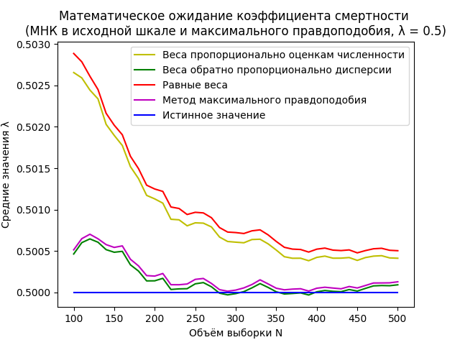
Увеличение количества экспериментов
В дополнение к результатам:
Близкие оценки, получены методом наименьших квадратов в исходной шкале при задании весовых коэффициентов обратно пропорционально дисперсии, с оценками, полученными методом максимального правдоподобия.

Slide 51
Что показывают рассмотренные примеры
От замены вероятностей на частоты можем получать существенно отличающиеся конечные результаты. Влияние такой подмены целесообразно изучать и учитывать.
На основе таких исследований:
можно определять влияние на точность конечных результатов располагаемых объемов выборки для расчета частот исходных данных;
можно сравнивать алгоритмы (модели) расчета требуемых конечных результатов, если их несколько;
понимать к чему ведут ограниченные объемы выборок.
Необходима развитие технологии (методики, алгоритмов, вычислительных программ) таких исследований.

